Slide 1

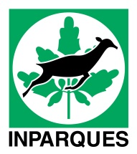


Slide 2
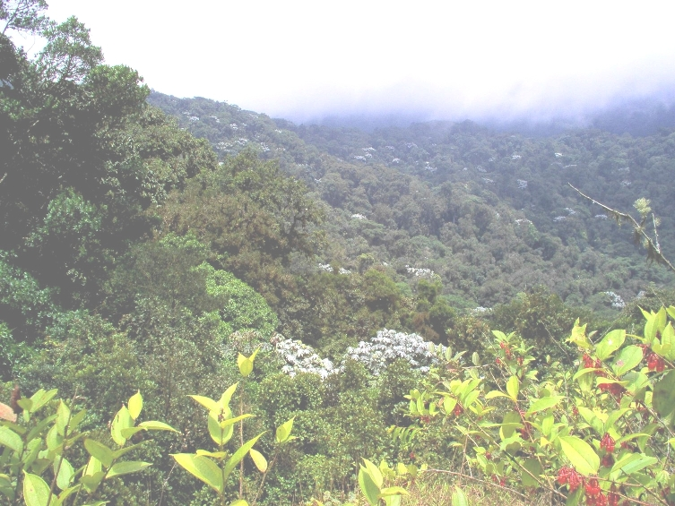
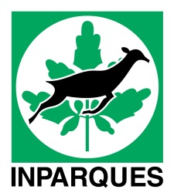
PROYECTO DE AMPLIACIÓN DEL PARQUE NACIONAL TEREPAIMA
Facilitadores:
Oscar Pérez (INPARQUES Portuguesa)
Armando Garrido (INIA Lara)
Francisco Lau (INPARQUES Lara)
Instituto Nacional de Parques - Dirección Regional Lara

Slide 3
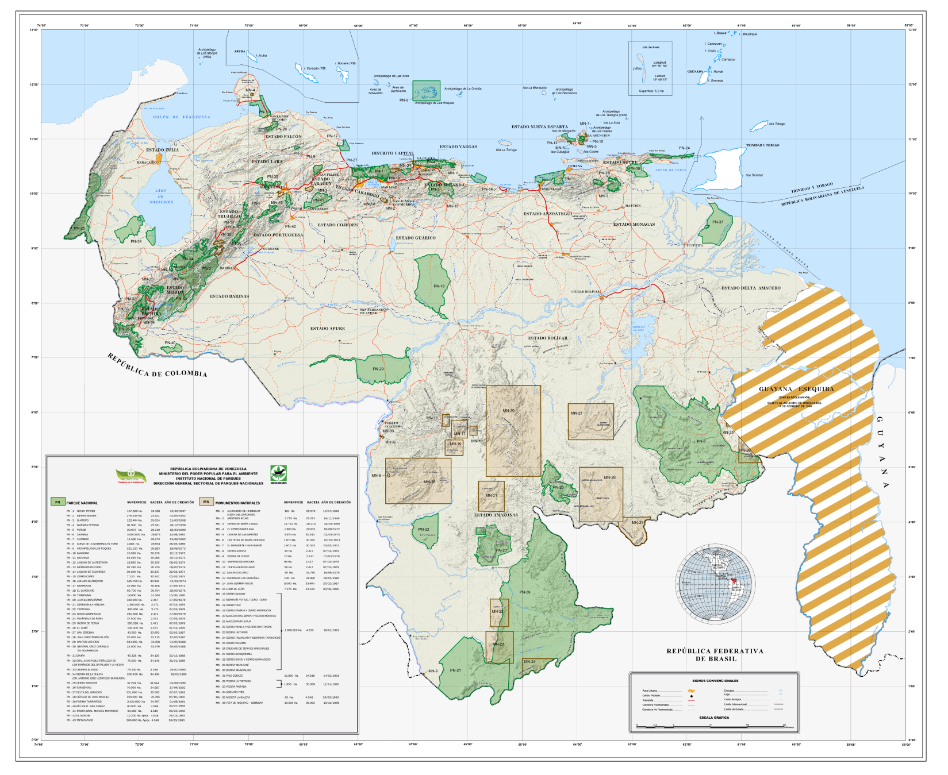
Sistema de Parques Nacionales y Monumentos Naturales de Venezuela
El Sistema de Parques Nacionales y Monumentos Naturales en nuestro país está conformado por 43 Parques Nacionales y
36 Monumentos Naturales, abarcando en total de superficie de 15.075.175,07 has., representando el 16,36% del territorio nacional y el 23,96% del total de la superficie amparada por la figura de ABRAE.

Slide 4
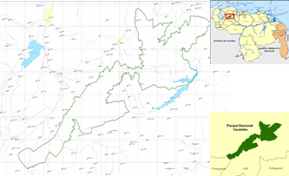
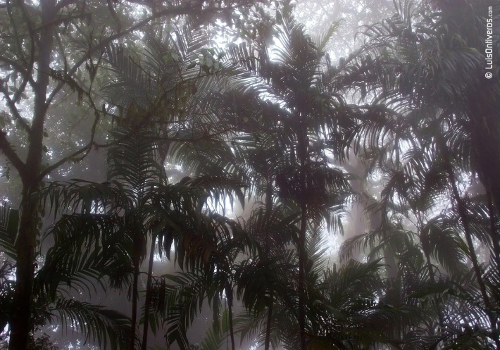
Antecedentes
En 1.962 se crea el Parque Nacional Yacambú, el primero en el estado Lara y el 7º a nivel nacional, con la finalidad de garantizar el aporte de aguas hacia el futuro embalse Yacambú.
En 1.976 se amplía por primera vez el Parque Nacional Yacambú, comprendiendo las nacientes del Río Turbio.
En el año 1.999 se amplia por 2ª vez el P. N. Yacambú comprendiendo nacientes de los Ríos Guarico (Cuenca del Río Tocuyo) y Portuguesa.
Superficie: 26.916 ha.
Notes:
Biorregión: Andina / Estado: Lara, Portuguesa / Municipio: Jiménez, Andrés Eloy Blanco y Morán (Parroquia José Vicente de Unda) / Superficie: 14.580 ha.

Slide 5
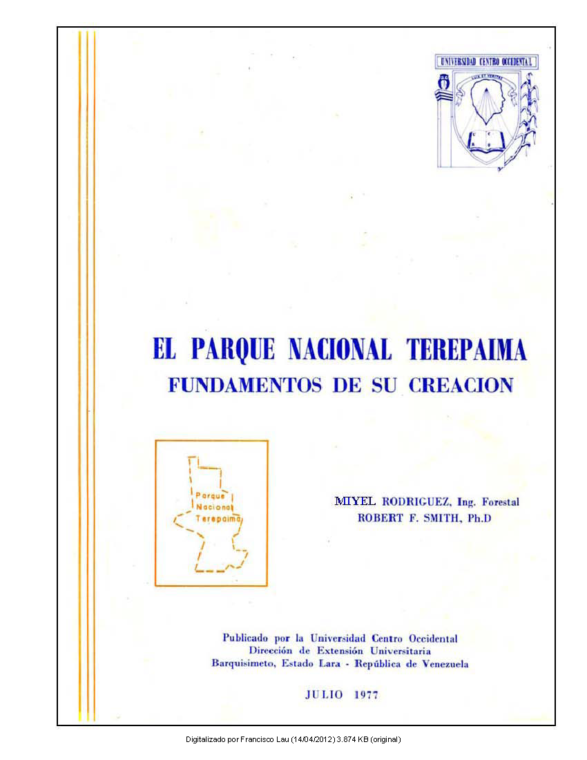
Antecedentes
En 1.975, cuando se presenta la propuesta de creación del Parque Nacional Terepaima, Miyel Rodríguez y Robert Smith hacen mención a la necesidad de la protección de la Sierra de Portuguesa.
Notes:
Decreto No. 1519 del 14-04-1976 / Gaceta Oficial Nº 31.000 del 10-06-1976 / Biorregión: Montañosa / Estado: Lara y Portuguesa / Municipio: Palavecino e Iribarren (Lara) y Araure (Portuguesa) / Superficie: 18.650 ha

Slide 6
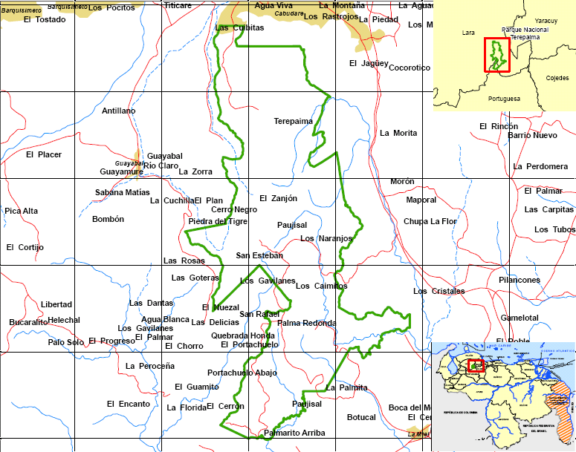
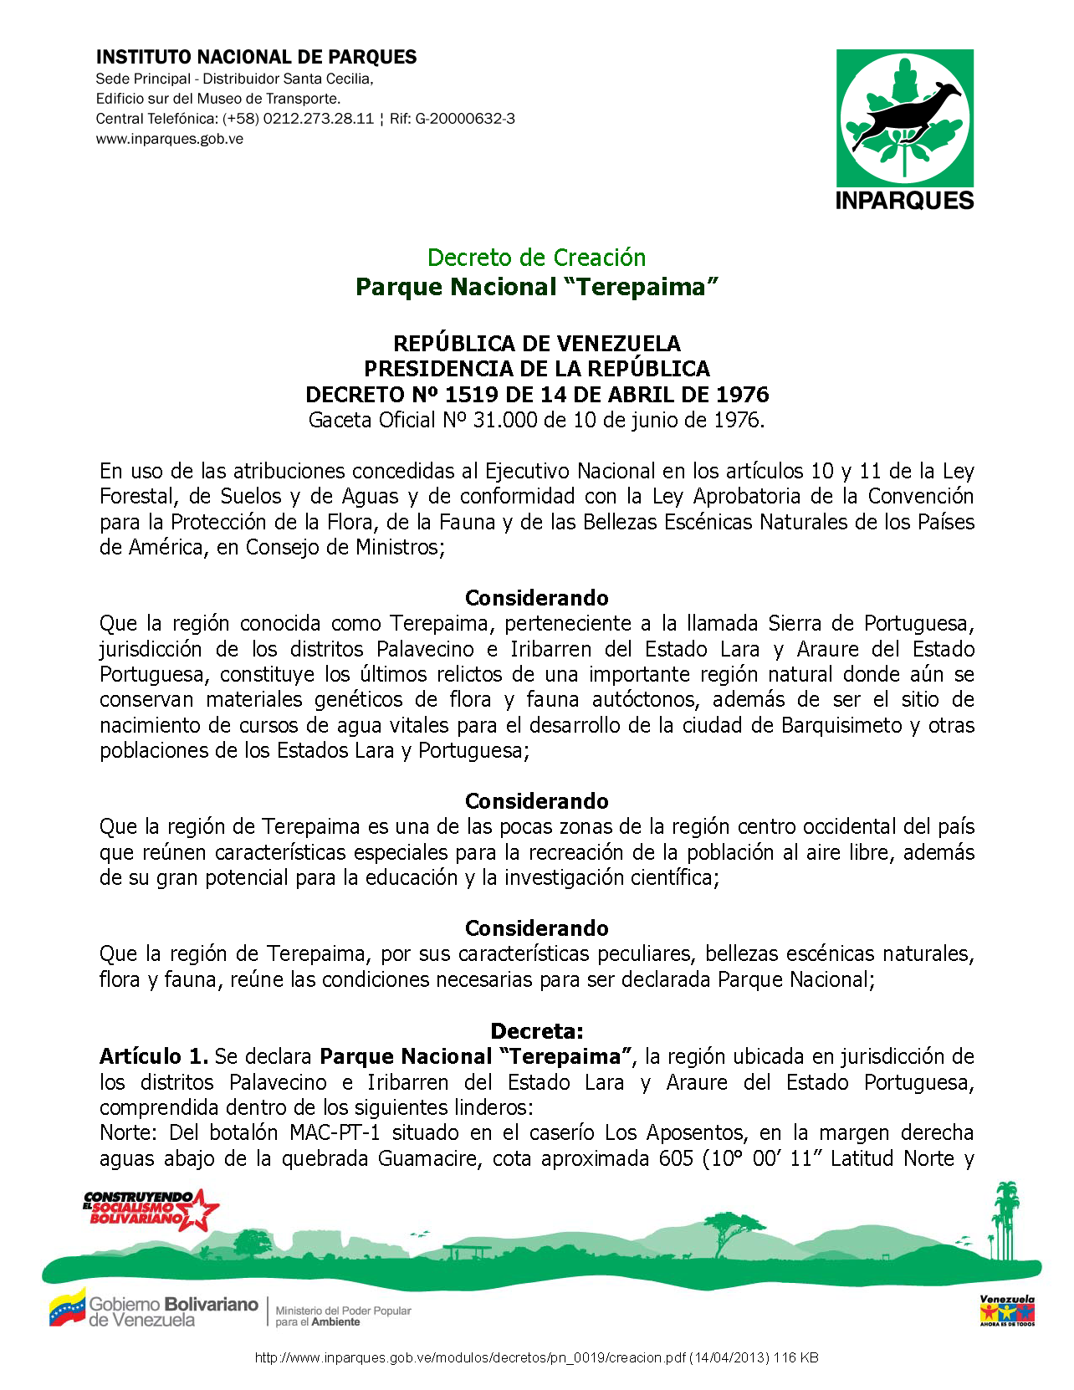
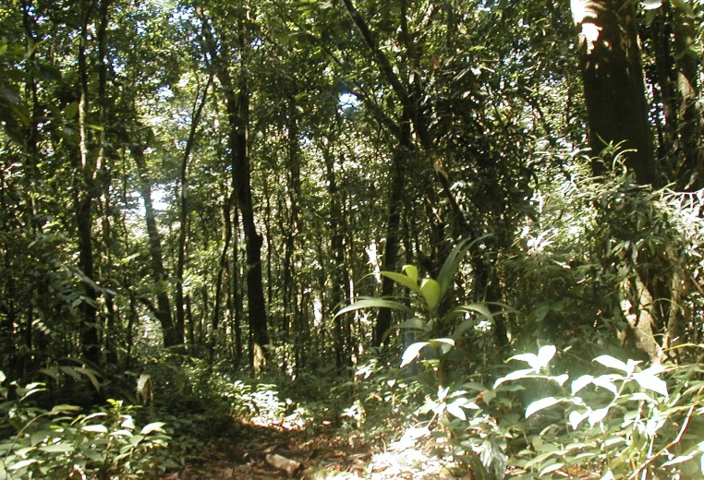
Antecedentes
En 1.976 se decreta el Parque Nacional Terepaima.
Superficie: 18.650 ha.
Notes:
Decreto No. 1519 del 14-04-1976 / Gaceta Oficial Nº 31.000 del 10-06-1976 / Biorregión: Montañosa / Estado: Lara y Portuguesa / Municipio: Palavecino e Iribarren (Lara) y Araure (Portuguesa) / Superficie: 18.650 ha

Slide 7
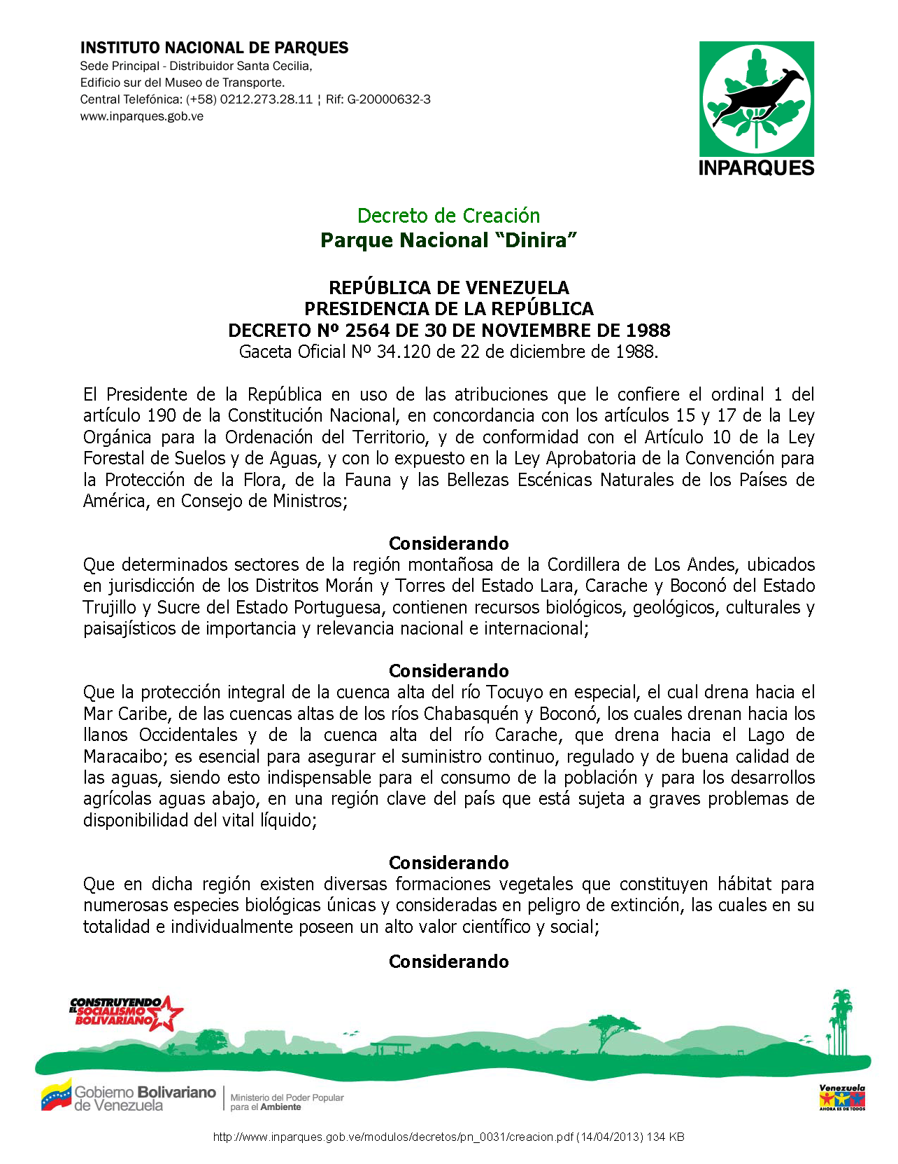
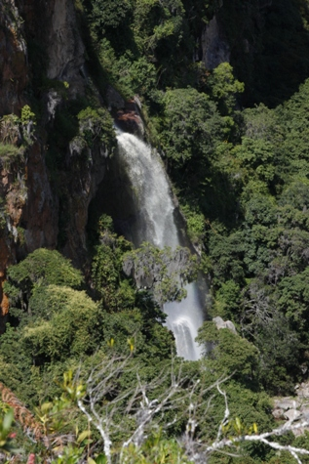
Antecedentes
En 1.988 se decreta el Parque Nacional Dinira.
Notes:
Decreto Nº 2.564, del 30-11-1988 / Gaceta Oficial Nº 34.120 del 22-12-1988 / Biorregión: Andina / Estado: Lara, Trujillo y Portuguesa / Municipio: Morán y Torres (Lara), Bocono y Juan V. Elías (Trujillo) y Monseñor José Vicente Unda (Portuguesa) / Superficie: 45.328 ha.

Slide 8
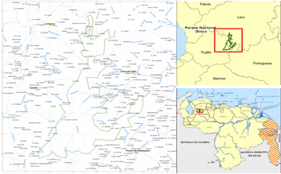
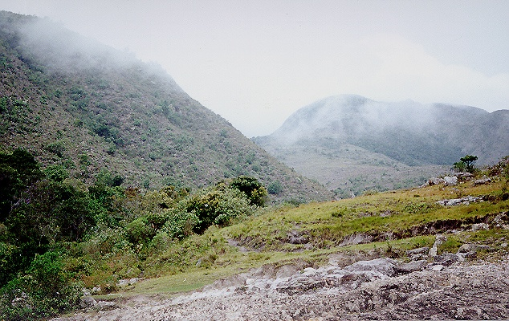
Antecedentes
El P.N. Dinira, aunque no forma parte de la Sierra de Portuguesa sino de la Sierra de Barbacoas, sí forma parte de una red de áreas naturales protegidas dentro de los Andes venezolanos.
Superficie: 45.328 ha.
Notes:
Decreto Nº 2.564, del 30-11-1988 / Gaceta Oficial Nº 34.120 del 22-12-1988 / Biorregión: Andina / Estado: Lara, Trujillo y Portuguesa / Municipio: Morán y Torres (Lara), Bocono y Juan V. Elías (Trujillo) y Monseñor José Vicente Unda (Portuguesa) / Superficie: 45.328 ha.

Slide 9
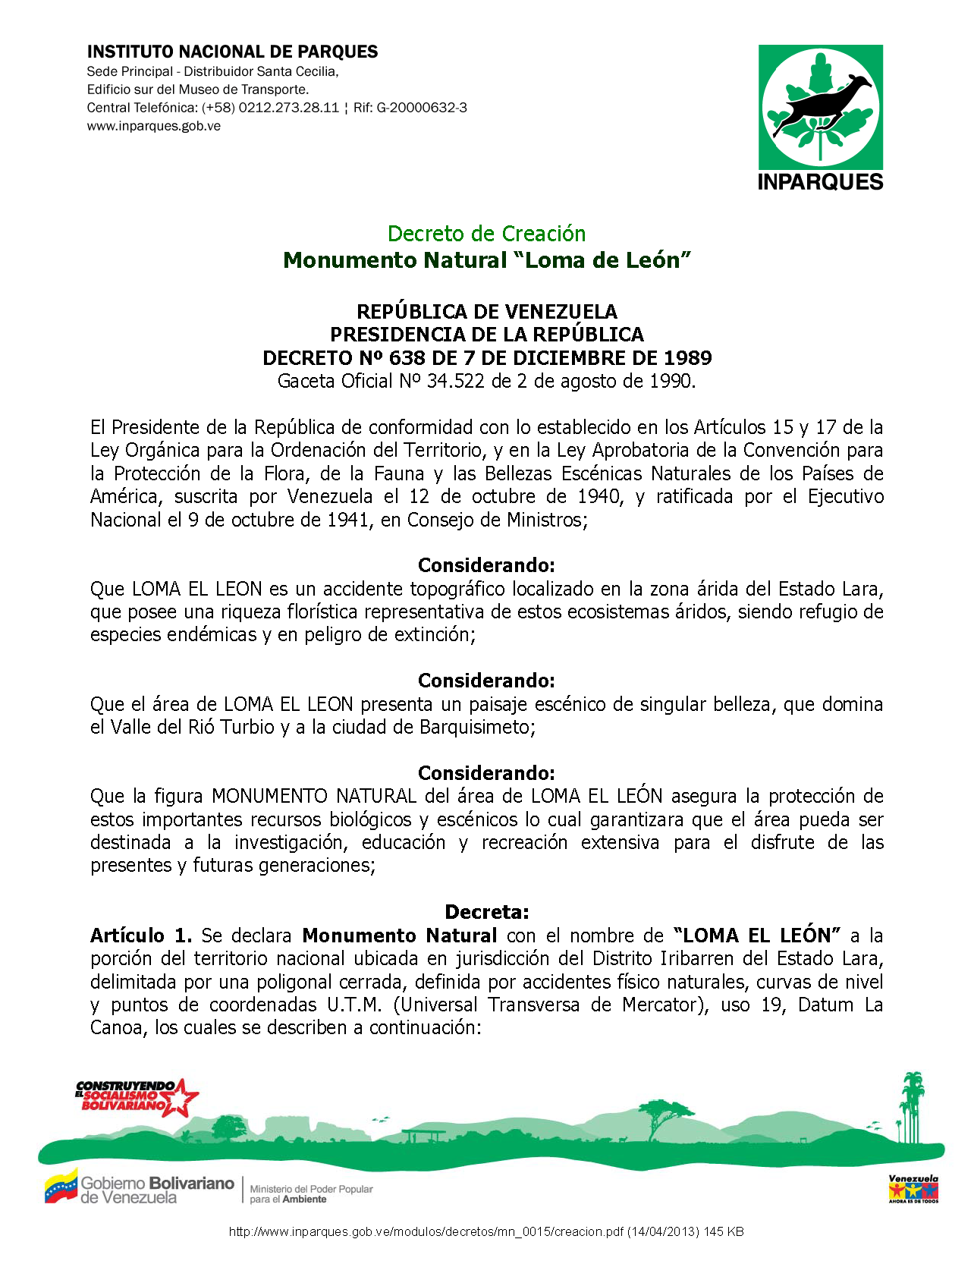
Antecedentes
En 1.989 se decreta el Monumento Natural Loma El León.
Notes:
Gaceta Oficial Nº 34.522 del 02 de agosto de 1990 / Biorregión: Montañosa / Estado: Lara / Municipio: Iribarren / Superficie: 7.275 ha.

Slide 10
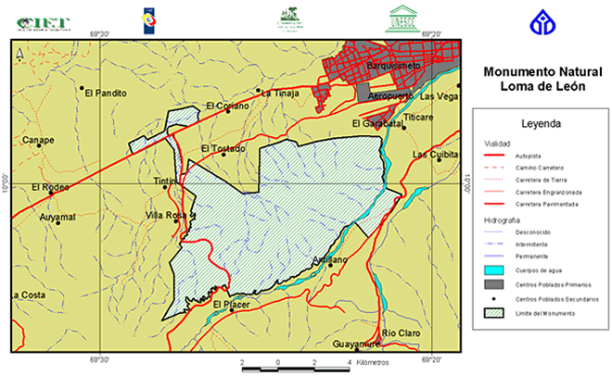
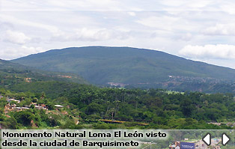
Antecedentes
Superficie: 7.275 ha.
El Monumento Natural Loma El León, es el único en el estado Lara.
Notes:
Gaceta Oficial Nº 34.522 del 02 de agosto de 1990 / Biorregión: Montañosa / Estado: Lara / Municipio: Iribarren / Superficie: 7.275 ha.

Slide 11
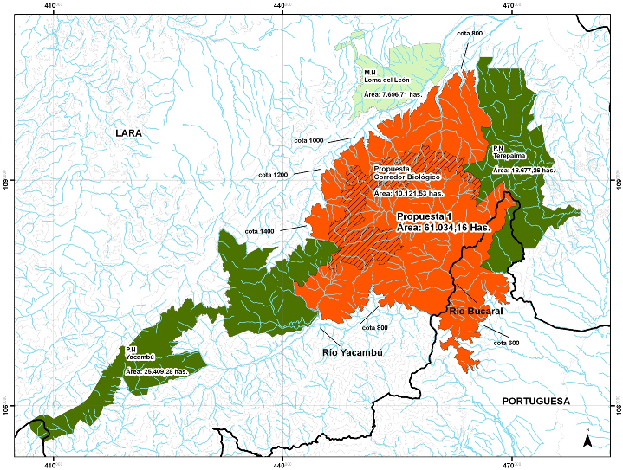
Antecedentes
En 1.990 el Frente Ecológico Regional (FER) de Lara plantea la idea del Proyecto “Quizuidi” (Tierra de Paujíes), con la finalidad de proteger las cuencas hidrográficas y concretar la unificación de las Áreas Naturales Protegidas (ANAPRO) existentes en la Sierra de Portuguesa.

Slide 12
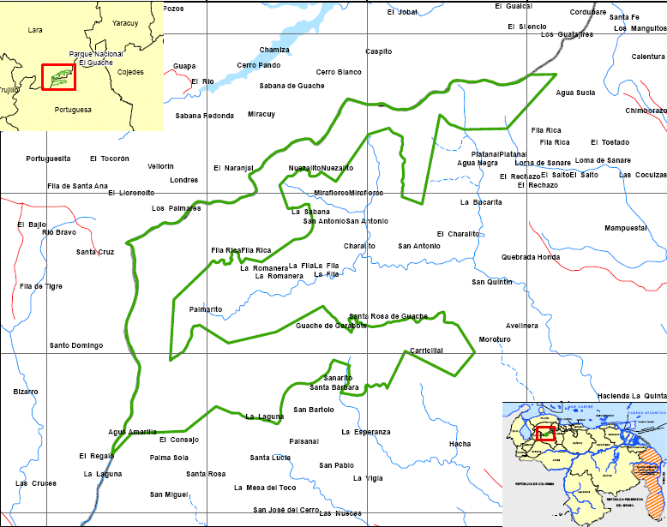
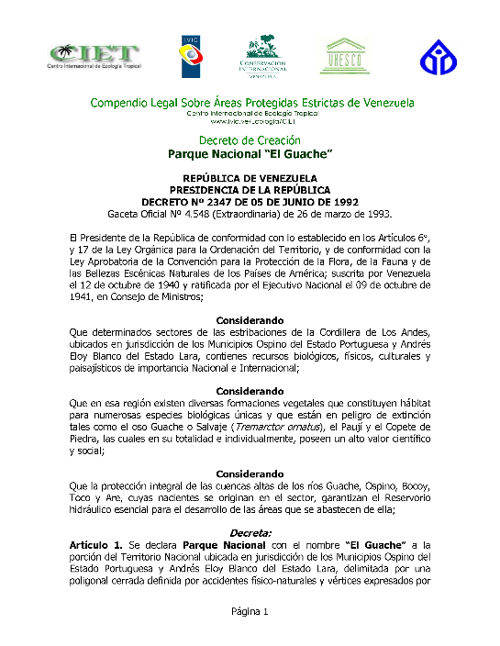
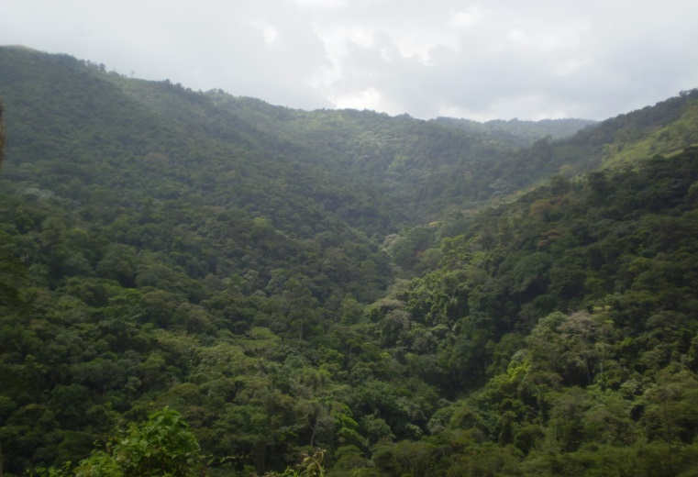
Antecedentes
Superficie: 12.200 ha.
En 1.992 se decreta el Parque Nacional El Guache, entre Lara y Portuguesa.
Notes:
Gaceta Oficial Nº 34.522 del 02 de agosto de 1990 / Biorregión: Montañosa / Estado: Lara / Municipio: Iribarren / Superficie: 7.275 ha.

Slide 13
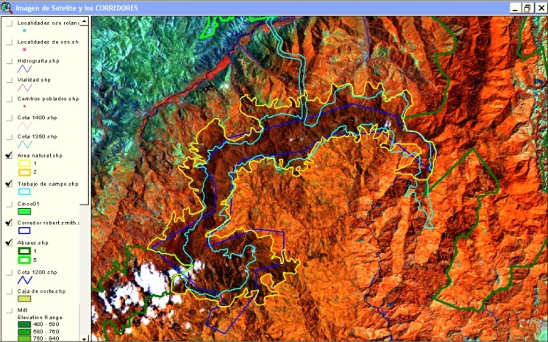
Antecedentes
En 1.996, el ecólogo Dr. Robert Smith, presenta la primera propuesta con sus linderos del corredor ecológico entre los Parques Nacionales Terepaima y Yacambú.

Slide 14
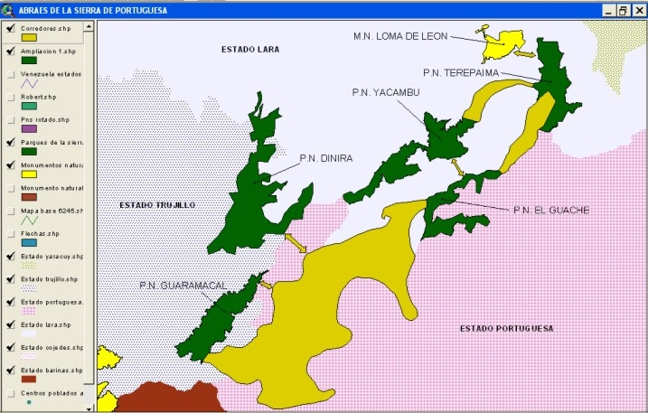
Antecedentes
En 1.997, el ing. Silvino Reyes, elabora una propuesta a gran visión, estableciendo enlaces entre Áreas Protegidas en la Sierra de Portuguesa.

Slide 15
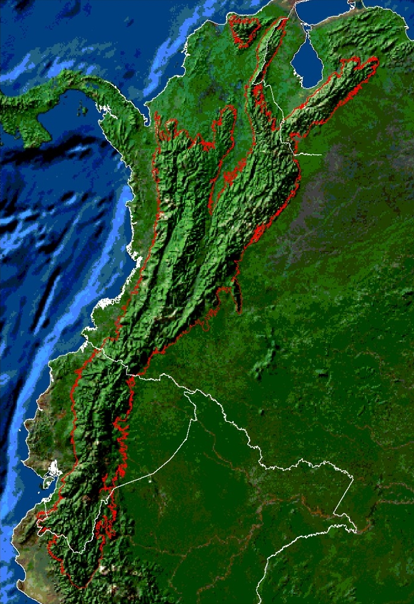
Antecedentes
CEAN
En 1.998, la WWF, la Fundación Natura de Ecuador y FUDENA (Fundación para la Defensa de la Naturaleza) de Venezuela, consideraron oportuno desarrollar e implementar una estrategia de conservación para el Complejo Ecorregional de los Andes del Norte (CEAN), dirigida a la protección de la biodiversidad y a lograr la conservación a largo plazo de asociaciones de especies terrestres y acuáticas de singular importancia, sus procesos ecológicos y evolutivos esenciales.

Slide 16
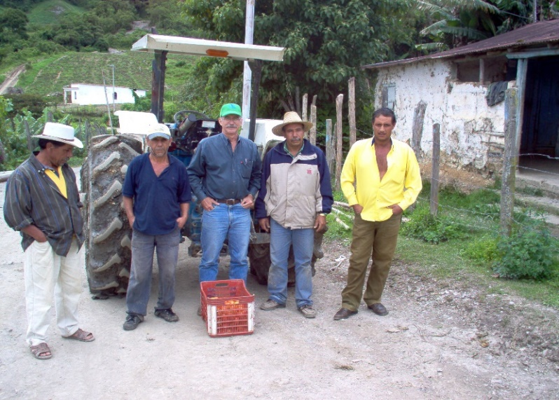
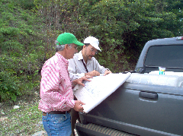
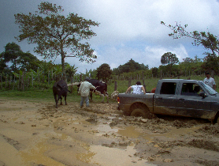
Antecedentes
En el año 2.004 FUDENA e INPARQUES, iniciaron la evaluación en campo de la propuesta definitiva de ampliación o interconexión entre los Parques Nacionales Yacambú y Terepaima.

Slide 17





Antecedentes
Organismos Gubernamentales y Organizaciones
No Gubernamentales Involucrados en el Proyecto
Equipo Técnico
Armando Rangel (INPARQUES) | Jairo Paredes (MARN-Lara)
Aydee Cataño (MARN-Lara) | Miyel Rodríguez (FUDENA)
Benymar García Silva (INPARQUES-Lara) | Noris Cabrera (INPARQUES-Lara)
Bessie Lozano (MARN-Lara) | Oscar Pérez (INPARQUES-Lara)
Cesar Perdomo (MARN-Lara) | Radharani Medina (INPARQUES)
Edgard Yerena (USB) | Rolando Vera (FUDENA)
Esneidar Vásquez (MARN-Lara) | Shaenandoah García Rangel (Cambridge University)
Hilda Ángel (INPARQUES) | Sonia Mendoza (INPARQUES-Lara)
Isis Gómez (FUDENA) | Zoyla R. Martínez (FUDENA)

Slide 18
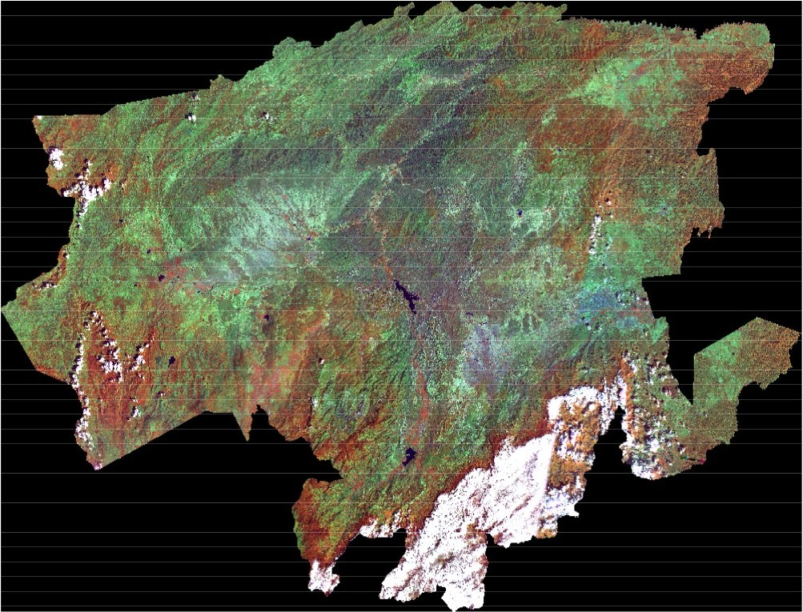
Antecedentes
Ubicación Relativa de la Sierra de Portuguesa en el Estado Lara

Slide 19
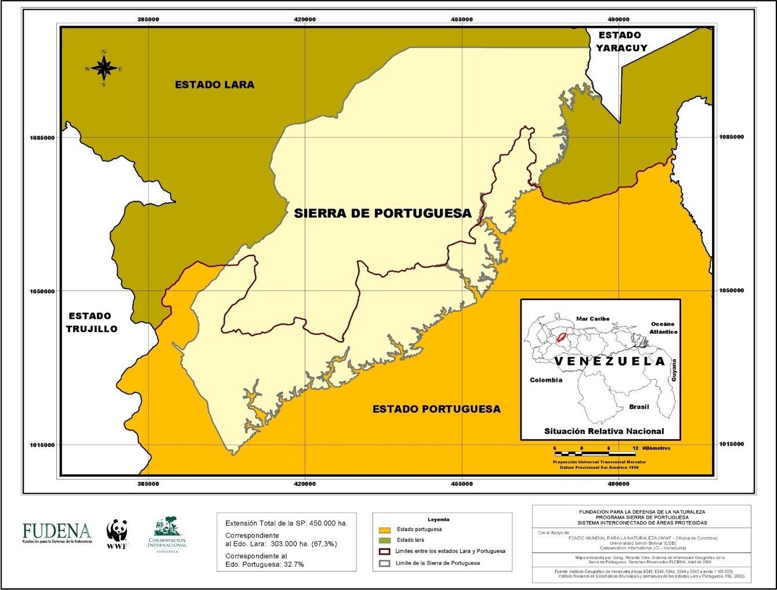
Antecedentes
Poligonal de la Sierra de Portuguesa

Slide 20
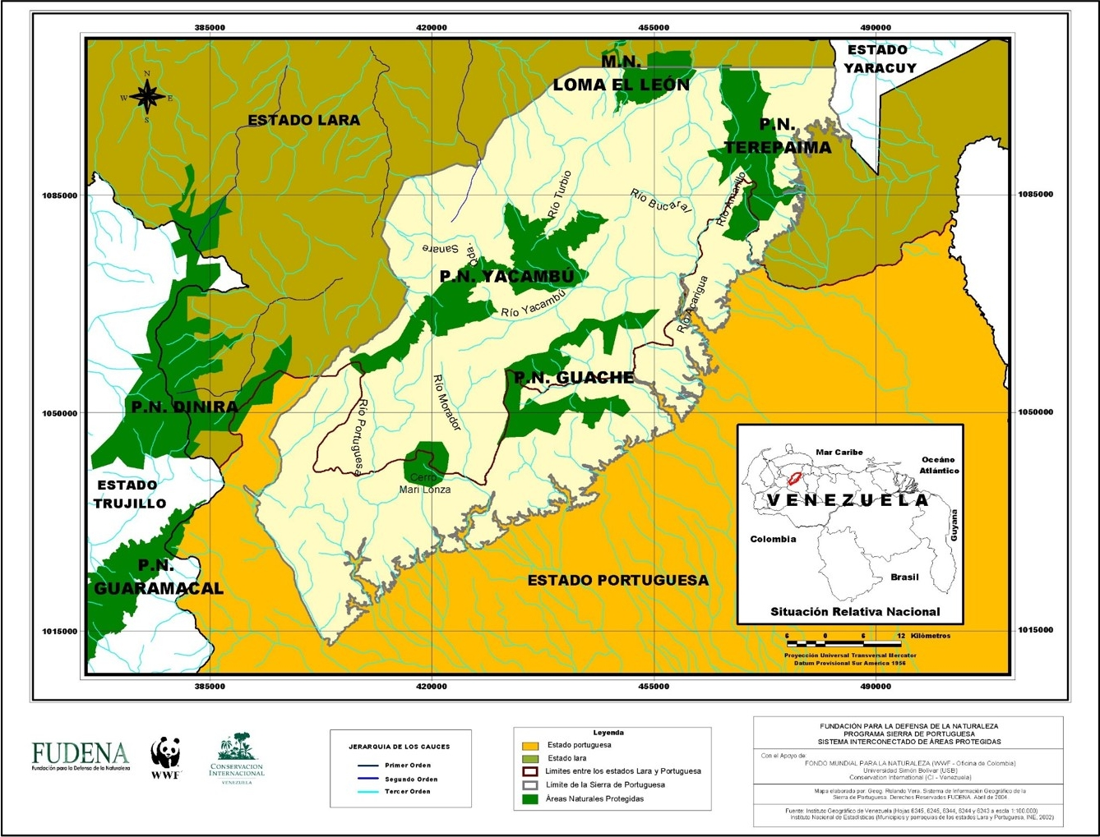
Antecedentes
Hidrografía y ANAPRO en la Sierra de Portuguesa

Slide 21
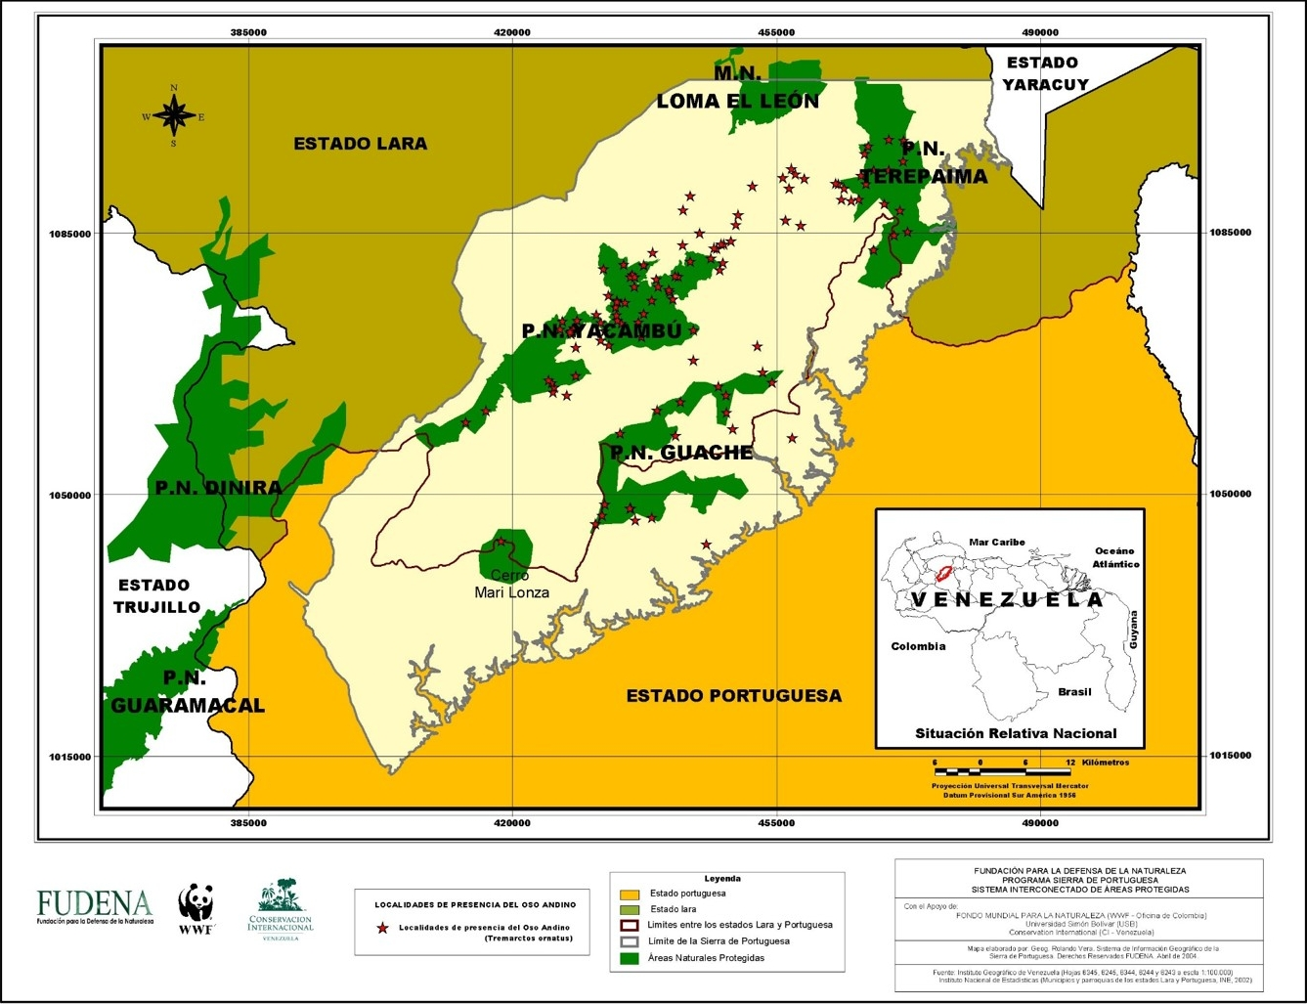
Antecedentes
Presencia del Oso Frontino en la Sierra de Portuguesa

Slide 22
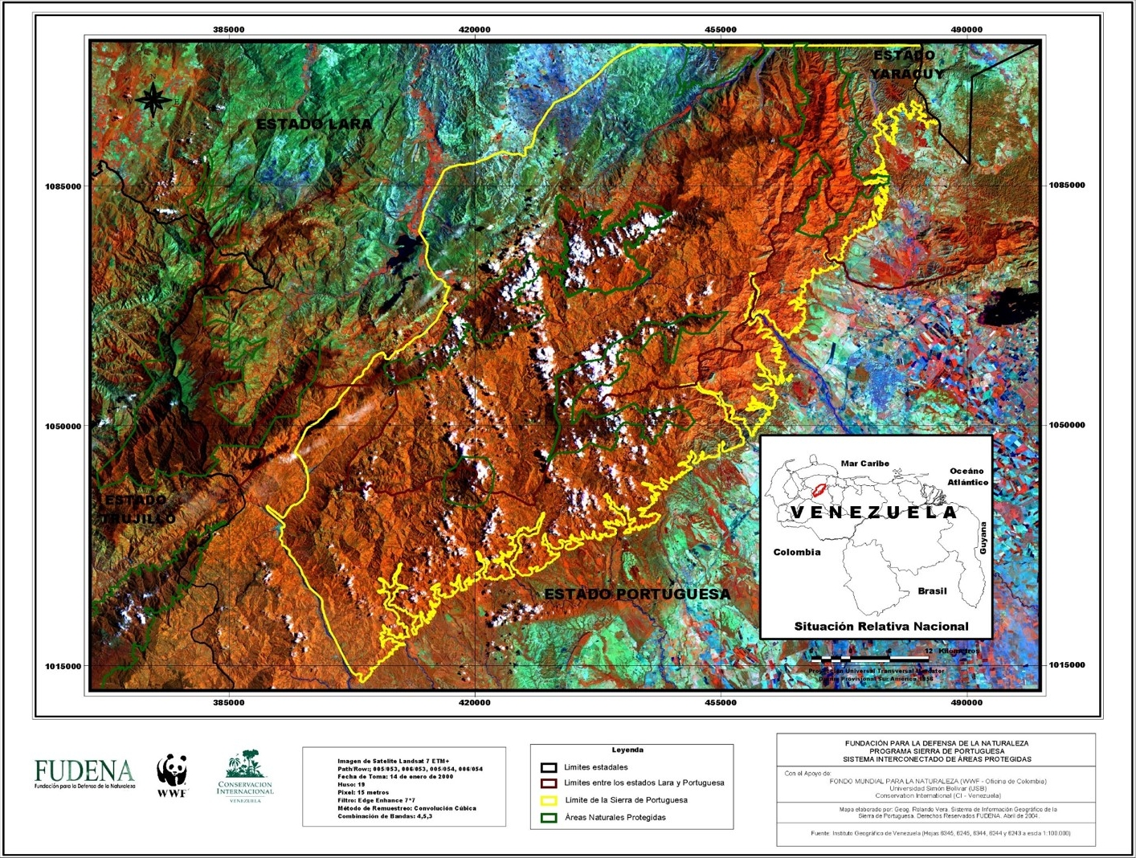
Antecedentes
Vegetación y Bosques en la Sierra de Portuguesa

Slide 23
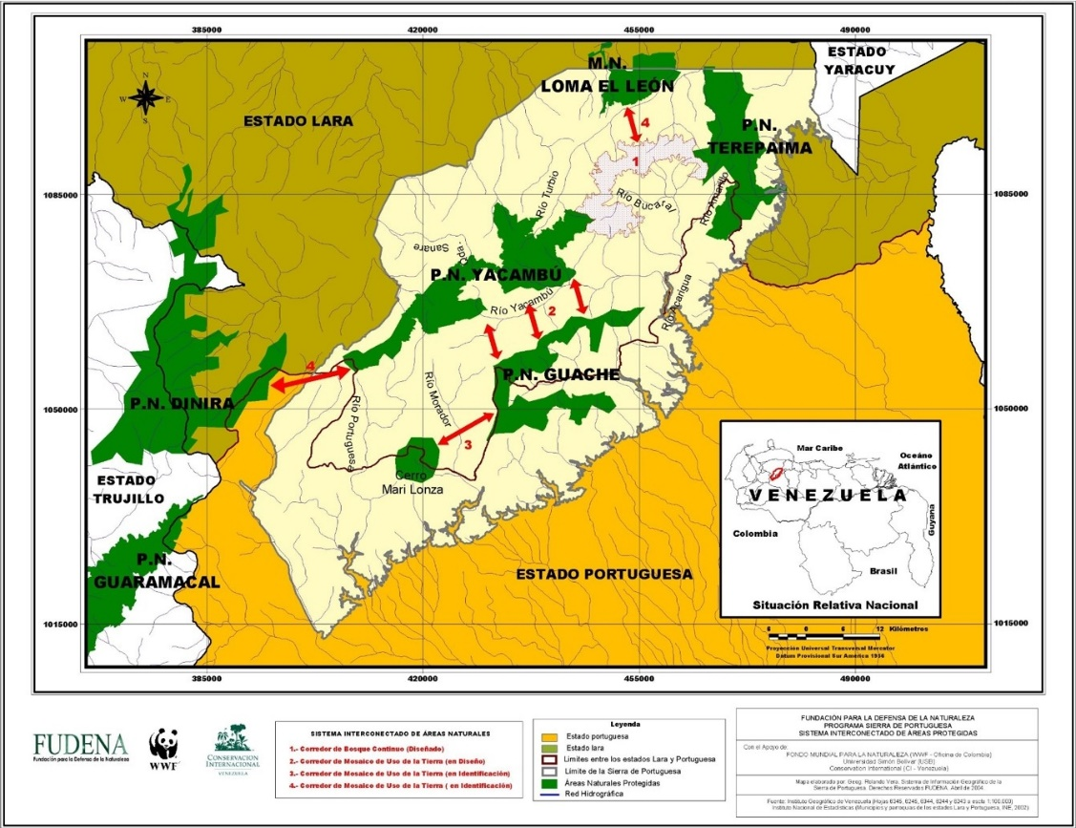
Antecedentes
Fudena plantea propuestas de evaluación futura de interconexión.

Slide 24
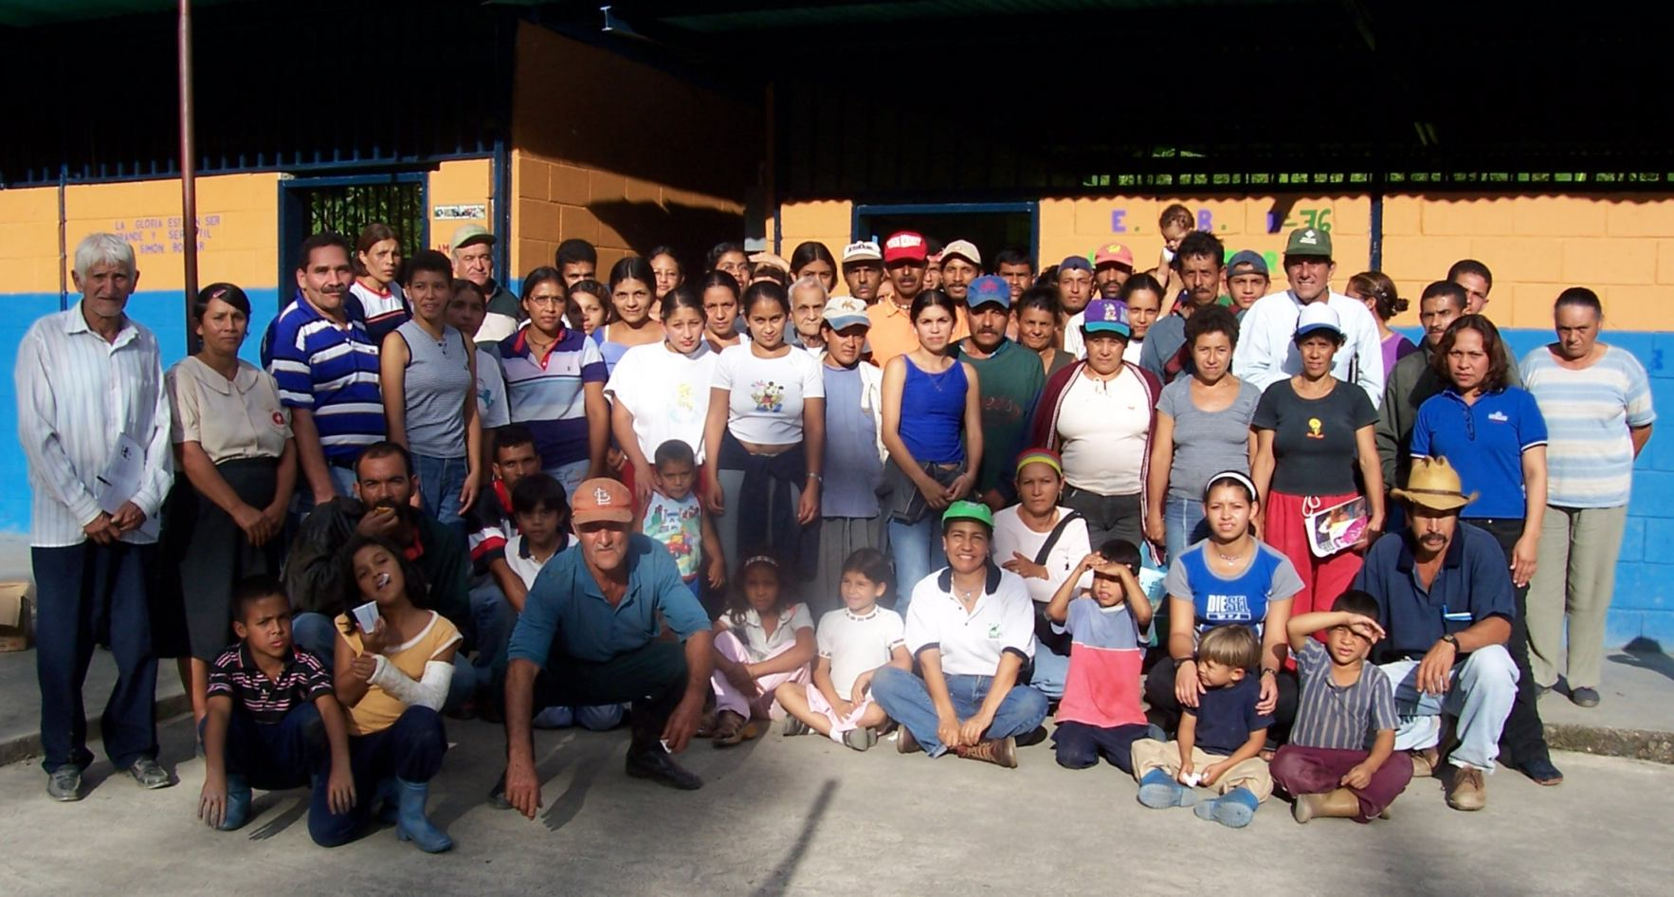
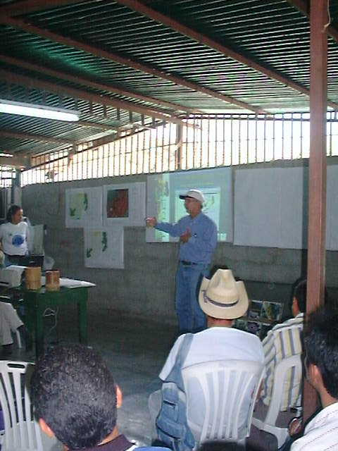
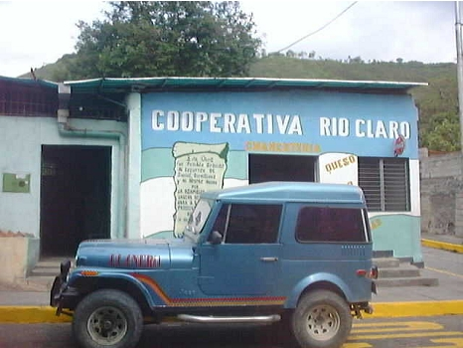
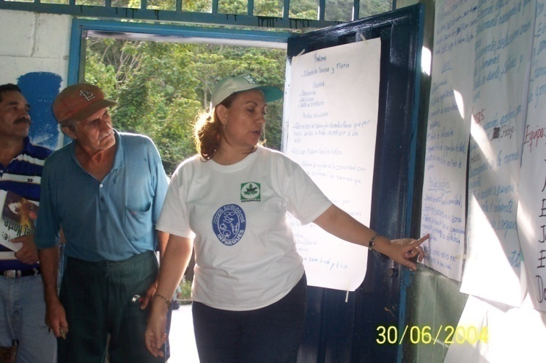
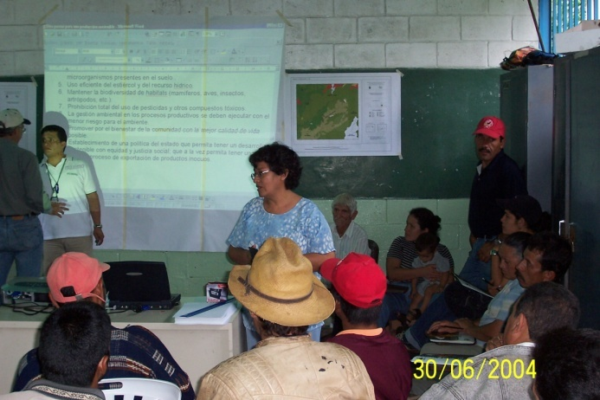
Antecedentes
La propuesta fue consultada a las comunidades por: Armando Garrido con un equipo de INPARQUES Lara (Oscar Pérez) y como asesor Miyel Rodríguez.
La Consulta fue aprobada por las comunidades consultadas.

Slide 25
Talleres de Participación Comunitaria Realizados
Visitas previas a las comunidades
Reuniones con líderes comunitarios, autoridades, organismos e instituciones de apoyo.
Talleres de sensibilización y capacitación.
2004: 15 Talleres de sensibilización y capacitación a más de 400 familias de 10 comunidades: Cerro Negro, Matatere, Piedra del Tigre, La Cuchilla, Guayamure, Las Cumbres, Las Delicias, Los Portones, Las Goteras, Las Rosas, Riecito, y otras.
  Reforestación y viveros comunitarios.
  Desarrollo de propuestas de conservación con la participación de las comunidades.
2007: Talleres de participación: Río Claro, El Pomarroso, El Palenque, Agua Negra.
Aplicación de encuesta

Slide 26
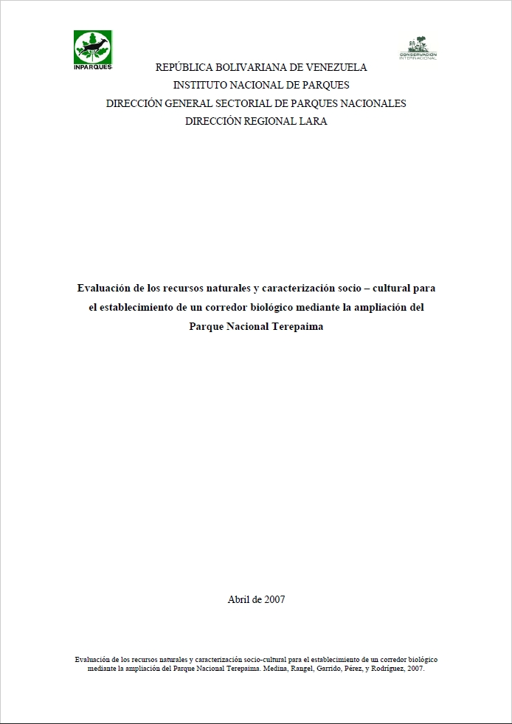
Antecedentes
El Proyecto de Ampliación del Parque Nacional Terepaima fue presentado en Caracas en abril de 2.007.

Slide 27
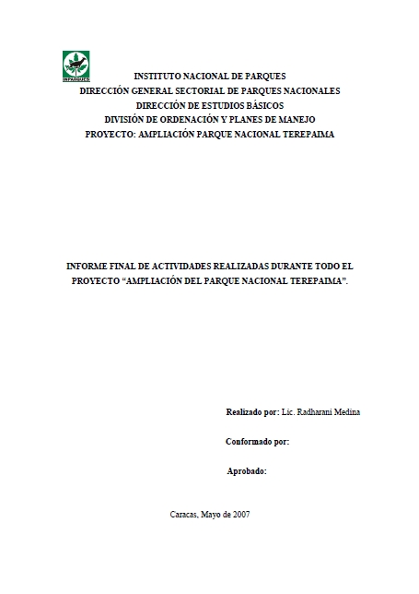
Antecedentes
En mayo de 2.007, en la D.G.S.P.N. se realizó la evaluación del Informe Técnico de la propuesta presentada.

Slide 28
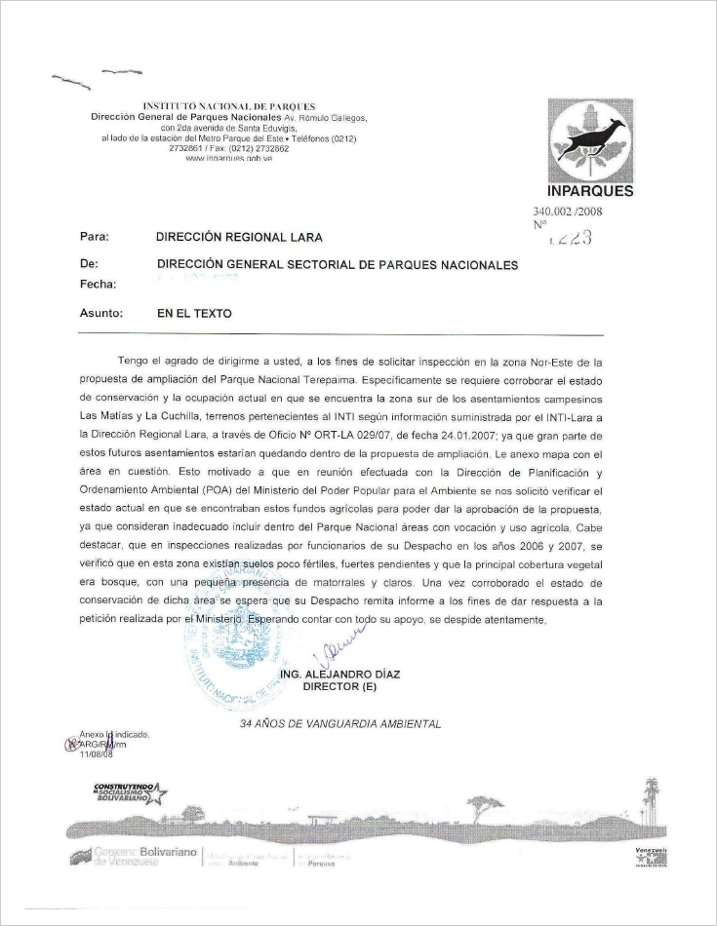
Antecedentes
En agosto de 2.008 se recibe la solicitud de inspección de algunas áreas.

Slide 29
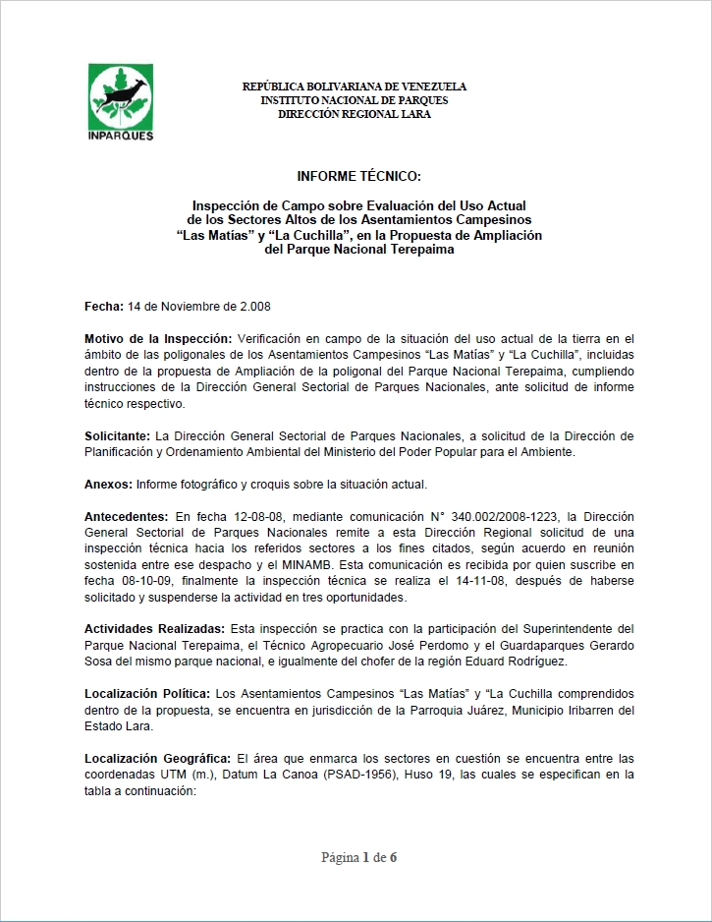
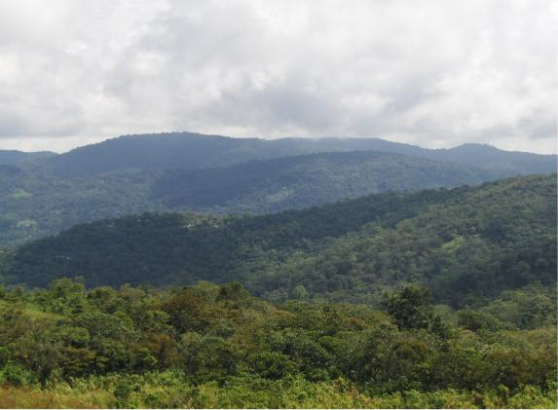
Antecedentes
Se efectuaron las inspecciones solicitadas y se remitió el informe correspondiente en noviembre de 2.008.

Slide 30
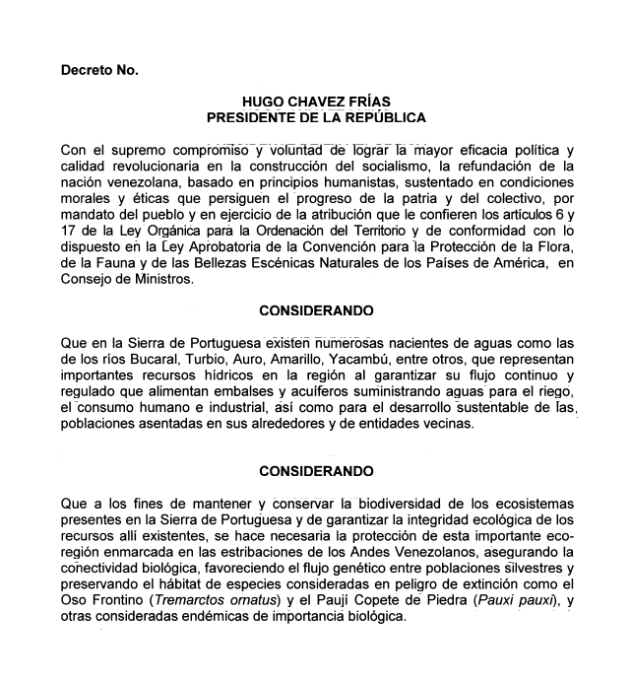
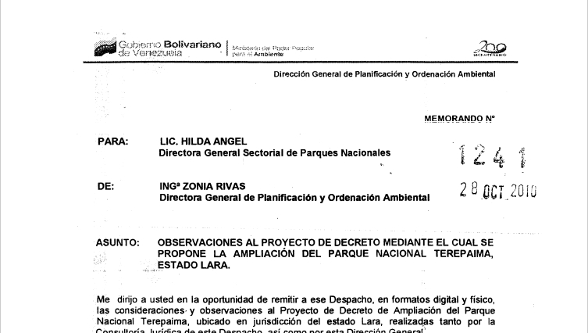
Antecedentes
En Julio y Octubre de 2010 se reciben observaciones sobre el Proyecto de Decreto. En Noviembre de 2.011 se remite el Proyecto Corregido.

Slide 31
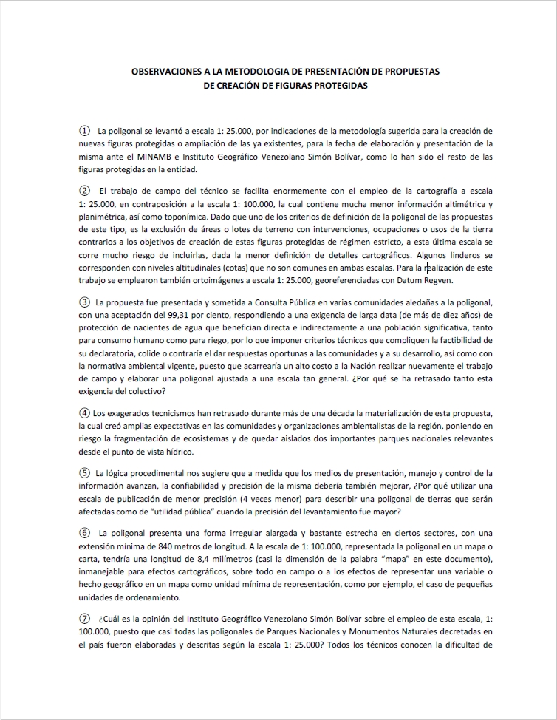
Antecedentes
La D.G.S. de P.O.A. del MARN, sugiere que la cartografía a utilizarse debe ser a escala 1:100.000, después de haberse realizado una segunda revisión y descripción con ortoimágenes 1:25.000 (no cartas C.N. a esa misma escala). Se paraliza el proceso.

Slide 32
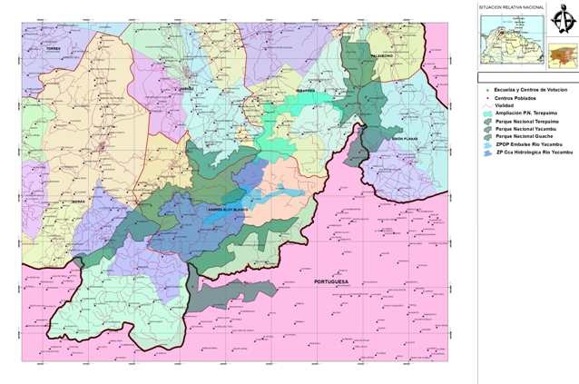
Antecedentes
En 2.014, en comunicación telefónica con INPARQUES Caracas, recomiendan la actualización del proyecto y repetición de la consulta pública.
Han transcurrido hasta el presente nueve (9) años desde su introducción sin materializarse la declaratoria.

Slide 33
Antecedentes
El año 2.015, reunidos interinstitucionalmente y conformados de manera informal como el Gabinete Ambiental Lara (GAL), con la participación de Organismos Gubernamentales y Organizaciones pertenecientes al Movimiento Ambientalista de Lara y agrupadas en el Consejo Regional Ambiental de Lara (CORAL), se inicia el trabajo de la revisión del Proyecto de Ampliación del Parque Nacional Terepaima, con el fin de actualizarlo conforme al nuevo marco jurídico ambiental vigente, con el propósito de revalidarlo en las comunidades y reimpulsarlo ante las autoridades competentes.

Slide 34
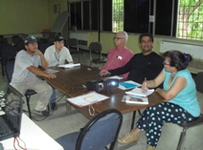
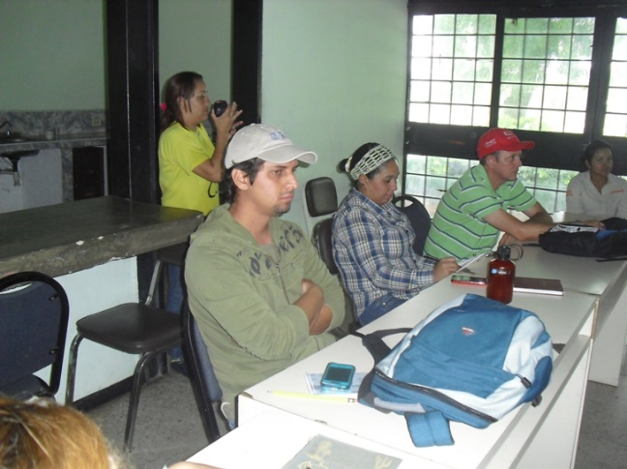
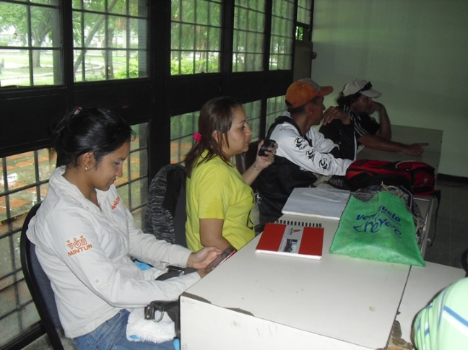



Antecedentes

Slide 35

El Proyecto de Ampliación del P.N. Terepaima
Vista panorámica en perspectiva del área de ampliación.

Slide 36

Caracterización del Área
Ubicación Político-administrativa: Estado Lara
Municipio Iribarren: Parroquias Juárez y Buena Vista.
Municipio Jiménez: Parroquias Paraíso de San José, Diego de Lozada y San Miguel.
Municipio Andrés Eloy Blanco: Parroquia Yacambú.

Slide 37

Caracterización del Área
Superficie: 10.122 hectáreas.
Elevación: 930 - 2.240 m.s.n.m.
Vegetación: Similar a la del P. N. Yacambú, bosque primario denso alto y medio.
Clima: Sub-húmedo (C₂f-h)
Precipitación: 1.300 - 1.800 mm. anuales
Temperatura: 22-23º C.

Slide 38

Caracterización del Área
Sensibilidad Biológica:

Slide 39

Caracterización del Área
Modelo Digital de Elevación

Slide 40

Caracterización del Área
Capacidad de Uso de la Tierra: Suelos poco profundos, con baja fertilidad natural y susceptibles a la erosión, pedregosos. Clases VII y VIII.

Slide 41

Caracterización del Área
Tenencia de la Tierra: Baldíos de Sanare; Asentamientos Campesinos La Cuchilla,
El Palenque, Las Goteras y Las Matías.

Slide 42

Caracterización del Área
Poblaciones beneficiadas: Río Claro,
El Cortijo,
Las Goteras, Las Rosas,
La Victoria, Bucaralito, Riecito,
Agua Negra, La Loyera,
La Parchita, Bombón, Los Portones, etc.

Slide 43




Caracterización del Área
Sector El Palenque-Cultivos hortícolas
Patrón de Uso de las Tierras
Café sin sombra a 1.700 msnm.

Slide 44




Caracterización del Área
Caserío El Palenque
Lomas de El Palenque
Potencialidades Turísticas
Lomas de El Palenque
Posada en Sanare

Slide 45




Caracterización del Área
Sector Cerro Grande-Parque Nac. Yacambú
Sector La Cuchilla – Área de Ampliación
Potencialidades Ambientales
Sector El Palenque - Área de Ampliación
Nacientes Qda. Tijire - Área de Ampliación

Slide 46
Sistema de Parques Nacionales en Lara y Ampliación del Parque Nacional Terepaima

Slide 47
Proyecto del Embalse Dos Bocas

Slide 48
Pasos a Seguir para Lograr la Declaratoria de Ampliación del Parque Nacional Terepaima.
DGSPN envía proyecto incluyendo propuesta de decreto a la Consultoría Jurídica
DGSPN hace las correcciones técnicas y envía a la oficina de origen
No
No
Consultoría Jurídica revisa la propuesta de decreto
si
El proyecto se envía a la Dirección General de POA y al IGVSB
si
El proyecto se envía a la Consultoría Jurídica del MinEA
Procuraduría General de la República
Aprobación por el Ciudadano Presidente de la República y publicación en Gaceta Oficial
Consejo de Ministros

Slide 49

Objetivos
Resguardar numerosas nacientes de aguas de relevancia regional como son los ríos Bucaral, Turbio, Auro, Guache, Portuguesa, Morador, Amarillo y Yacambú, entre otros, que forman parte de la cuenca del Río Orinoco y representan importantes recursos hídricos…

Slide 50

Objetivos
… Estos ríos garantizan un flujo continuo y regulado, los cuales sustentan a las comunidades en su entorno y alimentarán futuros embalses
(en construcción y en proyecto) y acuíferos que suministran aguas para el riego, el consumo humano e industrial, así como para el desarrollo económico, ambiental y socialmente sustentable de las poblaciones asentadas en sus alrededores y de entidades vecinas.

Slide 51


Objetivos
Proteger un importante lote boscoso natural no intervenido (bosque nublado) presente en la Sierra de Portuguesa, entre los Parques Nacionales Yacambú y Terepaima…

Slide 52



Objetivos
… Esto garantiza la viabilidad, continuidad y permanencia de especies vulnerables y en peligro de extinción, así como permite la conectividad y el flujo genético entre las dos áreas protegidas, de especies bajo riesgo de degradación por fragmentación de hábitats, asegurando así el mantenimiento de la diversidad biológica y los procesos ecológicos y evolutivos.
© Denis Alexander Torres
© Denis Alexander Torres

Slide 53


Objetivos
Impulsar proyectos complementarios para la creación de Áreas Protegidas a nivel estadal, municipal o comunal, incluyendo los lotes boscosos remanentes fuera de la poligonal del Proyecto de Ampliación del Parque Nacional Terepaima en beneficio directo de las comunidades aledañas y de los ecosistemas hídricos a nivel regional.

Slide 54



Bases Jurídicas
Constitución de la República Bolivariana de Venezuela.
(art. 127, 128 y 129)
Convención sobre el Comercio Internacional de Especies Amenazadas.
(art. 2 - literales a, b)

Slide 55

Bases Jurídicas
Ley Orgánica del Ambiente.
(art. 1, 26)
Ley Orgánica para la Ordenación del Territorio.
(art. 1)
Ley Orgánica de Turismo.
(arts. 1, 3, 4, 5, 9 -Parágrafos 17, 21 y 27-, 10, 18 -Parágrafo 2-, 19 -Parágrafos 1, 2 y 3-, 29, 30, 32, 33 -Parágrafos 1, 2, 3-, 36, 40, 45, 48 -Parágrafos 1, 3-, 51, 52, 55 -Parágrafos 2, 5-, 56, 66)

Slide 56
Bases Jurídicas
Ley de Diversidad Biológica.
(art. 14 -Parágrafos 8 y 9-, 33, 66, 67, 68, 69)
Ley de Aguas.
(art. 1, 16 y 17 -numeral 3-, 23)
Ley de Bosques.
(art. 1, 3 -numeral 3-, 8, 21, 25)
Ley Penal del Ambiente.
(art. 1)

Slide 57

Bases Jurídicas
Ley Orgánica de los Consejos Comunales.
(art. 1, 28 -numeral 15-)
Ley Orgánica de las Comunas.
(art. 4 -numeral 7-)
Ley Orgánica de Participación Ciudadana.
(art. 1, 19)

Slide 58

Bases Jurídicas
Ley Orgánica de Seguridad de la Nación.
(art. 12)
Ley del Plan de la Patria.
(5° Objetivo)

Slide 59


Bases Jurídicas
Decreto N° 1.489, mediante el cual se crea el Órgano Superior para el Manejo Integral del Sistema Nacional de Parques y Monumentos Naturales de Venezuela, como Unidad Administrativa, adscrita a la Presidencia de la República, de la cual dependerá la asignación de su presupuesto anual y el suministro de los recursos necesarios para el cumplimiento de sus funciones.

Slide 60
Bases Jurídicas
Reglamento Parcial de la Ley Orgánica para la Ordenación del Territorio sobre la Administración y Manejo de Parques Nacionales y Monumentos Naturales (Decreto 276°).
Decreto de Creación del Parque Nacional “Yacambú”.
Decreto de Creación del Parque Nacional “Terepaima”

Slide 61

Bases Conceptuales
En el Plan de Acción del V Congreso Mundial de Parques (Durban 2.003), se insta a las autoridades a aplicar la ordenación dentro de sus áreas protegidas y sus alrededores, considerando como estrategias de conservación el establecimiento de redes y “corredores ecológicos”.

Slide 62

Bases Conceptuales
Parques Nacionales y Otras Áreas Protegidas: Informe Nacional 2007.
II Congreso Latinoamericano, Bariloche, Argentina.
Este informe expresa (p. 9): “Esta figura (corredor ecológico), si bien no es contemplada en la legislación Venezolana como una categoría de manejo, la misma cumple con objetivos estratégicos de conservación bajo una visión de manejo más flexible. Recientemente se concluyó la propuesta técnica del corredor ecológico Sierra de Portuguesa que unirá a los Parques Nacionales Yacambú y Terepaima, incrementando la protección sobre un área estratégica para la supervivencia del Oso Frontino (Tremarctos ornatus).”
Notes:
http://musguito.net.ve/anapro/documentos/inparques.gob.ve/informe_pais.pdf

Slide 63

Bases Conceptuales
… (p. 30) “INPARQUES, viene trabajando en la ampliación del PN Terepaima para interconectar a través de un corredor ecológico con el PN Yacambú, en la Sierra de Portuguesa. También se viene desarrollando la propuesta de creación del PN La Paragua como parte de una estrategia conjunta del Estado de limitar la explotación minera en la cuenca del río Caroní, que es la fuente principal de abastecimiento de agua de la represa hidroeléctrica del Guri.”
Notes:
http://musguito.net.ve/anapro/documentos/inparques.gob.ve/informe_pais.pdf

Slide 64

Bases Conceptuales
Estrategia Nacional para la Conservación de la Diversidad Biológica 2010-2020 y su Plan de Acción Nacional.
"... la propuesta que aquí se plantea para la conservación in situ es impulsar la conexión de las diferentes áreas protegidas a través de corredores y en general conectar las áreas estratégicas para la conservación en regiones que integren zonas con distintas presiones de uso, pero con alto potencial para la conservación. Desde este punto de vista, durante este decenio nos proponemos avanzar en regiones, dentro del territorio nacional, basadas en estos principios integradores.”
Notes:
https://www.cbd.int/doc/world/ve/ve-nbsap-v2-es.pdf

Slide 65


Bases Conceptuales
Plan Estratégico de INPARQUES 2013-2019.
Notes:
https://www.cbd.int/doc/world/ve/ve-nbsap-v2-es.pdf

Slide 66

Bases Conceptuales
Conformación del Órgano Superior para el Manejo Integral del Sistema Nacional de Parques Nacionales y Monumentos Naturales de Venezuela.
Notes:
https://www.cbd.int/doc/world/ve/ve-nbsap-v2-es.pdf

Slide 67

Bases Conceptuales
COMISIÓN NACIONAL: PLANIFICACIÓNAMBIENTAL.
Objetivos Específicos:
Implementar adecuadamente el Plan Estratégico del Sistema Nacional de Parques Nacionales y Monumentos Naturales de Venezuela 2013-2019.
…
Proponer la incorporación de nuevas áreas al Sistema Nacional de Parques de Venezuela y a las distintas convenciones y protocolos internacionales.
Notes:
https://www.cbd.int/doc/world/ve/ve-nbsap-v2-es.pdf

Slide 68

Bases Conceptuales
Código de Ética para la Vida (Principios de Bioética y Bioseguridad).
La Ética para la Vida, o Bioética, desarrolla los valores y principios derivados del respeto a la vida en todas sus formas, considerando el derecho de todos y todas a nacer y vivir en una sociedad justa, equitativa y en paz, y en un ambiente ecológicamente equilibrado. El Código de Ética para la Vida tiene como propósito establecer los lineamientos filosóficos básicos y las normas que de ellos se derivan, estimulando la reflexión y contribuyendo al desarrollo de una conciencia bioética en los espacios para la ciencia, la tecnología y la producción; fomentando a su vez el desarrollo de un sentido de responsabilidad en la investigación como actividad orientada al beneficio de la sociedad.

Slide 69

Bases Conceptuales
Manual de Ética Socialista Bolivariana (Aprender a Vivir).
IV. Edgar Morin: ... Esto significa indicar que aprender a vivir necesita no solo de conocimientos sino de la transformación, en el propio estado mental, del conocimiento adquirido en sapiencia y la incorporación de esta sapiencia a la vida.

Slide 70
Metodología de Trabajo Aplicada
en el Proyecto Original
Investigación y Análisis de la información documental y cartográfica.
Planificación del trabajo de campo (INPARQUES - FUDENA).
Chequeos de campo para reconocimiento, validación y delimitación a escala 1: 25.000.
Empleo de ortoimágenes e imágenes satelitales para corrección.
Reuniones y Talleres con las comunidades involucradas, gremios y participación de instituciones.

Slide 71
Metodología de Trabajo Aplicada
en el Proyecto Original
Aplicación de instrumento (encuesta), Matriz de actores e identificación de actividades productivas.
Presentación de la propuesta ante el MINAMB, INTI, CLEL, Autoridades universitarias y grupos ambientalistas.
Elaboración de SIG e Informe Justificativo.
Redacción de propuesta de linderos.
Taller de Consulta Pública con las comunidades.

Slide 72
Metodología de Trabajo Aplicada para la Revisión
Promover una Medida Cautelar para la Protección de la Sierra de Portuguesa.
Revisión de la información documental y cartográfica.
Empleo de imágenes satelitales actualizadas de alta resolución para la revisión.
Análisis de la documentación del proyecto original y adaptación al Marco Jurídico Vigente.
Planificación del trabajo de campo (INPARQUES – Gabinete Ambiental Lara).
Coordinación de Acciones con el Poder Comunal.

Slide 73
Metodología de Trabajo Aplicada para la Revisión
Taller de Inducción para el personal que participará en la realización de los Talleres de Consulta Pública.
Taller de Consulta Pública con las Comunidades para revalidar los resultados de la consulta anterior.
Presentación de la propuesta ante las instancias regional y nacional del Órgano Superior para el Manejo Integral del Sistema de Parques Nacionales y Monumentos Naturales de Venezuela para gestionar su aprobación y el Decreto Presidencial de Ampliación del Parque Nacional Terepaima.

Slide 74


Fundamentación de la Consulta Pública
Los Talleres de Consulta Pública tienen su basamento y fundamentación legal en:
La Constitución de la República Bolivariana de Venezuela (2009), en su artículo 128.
La Ley Orgánica para la Ordenación del Territorio (1983).
El Decreto 276, Reglamento Parcial de la Ley Orgánica para la Ordenación del Territorio sobre Administración y Manejo de Parques Nacionales y Monumentos Naturales (1989), en su artículo 5.
Notes:
Artículo 128. El Estado desarrollará una política de ordenación del territorio atendiendo a las realidades ecológicas, geográficas, poblacionales, sociales, culturales, económicas, políticas, de acuerdo con las premisas del desarrollo sustentable, que incluya la información, consulta y participación ciudadana. Una ley orgánica desarrollará los principios y criterios para este ordenamiento.
----------------
Artículo 5: La declaratoria de un parque nacional o monumento natural procederá previo estudio técnico que la justifique plenamente. Dichos estudios podrán ser realizados:
1. a iniciativa del Ministerio del Ambiente y de los Recursos Naturales Renovables.
2. a iniciativa del Instituto Nacional de Parques.
3. a solicitud de un grupo de ciudadanos representativo de una comunidad vinculada al área donde se localiza el espacio de cuyo estudio se trate.
4. a solicitud de una o varias organizaciones de carácter privado de tipo conservacionista.
5. a solicitud de una o varias entidades oficiales nacionales, municipales o estadales.
Parágrafo Único: Las solicitudes a que se refiere este artículo se dirigirán al Ministerio del Ambiente y de los Recursos Naturales Renovables, el cual dará apertura al procedimiento establecido en este Reglamento.

Slide 75
















Organismos Gubernamentales y Organizaciones
No Gubernamentales Involucrados en el Proyecto
Región Estratégica de Desarrollo Integral Occidente (REDI Occidental)

Slide 76

Resultados
Exposición del Proyecto a las autoridades y personal de la Universidad Yacambú (UNY).

Slide 77

Resultados
Diseño y descripción de la poligonal del área afectada por la medida cautelar.

Slide 78


Resultados
Elaboración y remisión al Fiscal 23 del Ministerio Público de la Propuesta de Medida Cautelar y Plan de Acción.

Slide 79
Resultados
Recopilación y síntesis preliminar de normativas legales que soportan la declaratoria de la ampliación del Parque Nacional Terepaima.
Recuperación parcial de la documentación producida para la elaboración y presentación del Proyecto original.

Slide 80
Resultados
Subida de la documentación disponible al sitio web “musguito”.
Index of /anapro/corredor
Parent Directory
01_Informe_Justificatorio_Corredor_Biologico_PN_Terepaima_2007.pdf
02_Informe_Final_Actividades_de_Radharani_Medina_2007.pdf
03_Informe_Tecnico_Ampliacion_Parque_Nacional_Terepaima_2008.pdf
04_Fotos_Informe_Ampliacion_Parque_Nacional_Terepaima.pdf
05_Presentacion_Propuesta_Ampliacion_Parque_Nacional_Terepaima_2007.pdf
06_Proyecto_Decreto_Corredor_Biologico_Original.pdf
07_Documentacion_Gestion_Proyecto_Corredor_Biologico-ocr_2010-11.pdf
08_Proyecto_Decreto_Corredor_Biologico-corregido-ocr_2011.pdf
09_Observaciones_Metodologia_Presentacion_Propuestas_Creacion_Figuras_Protegidas_2012.pdf
10_Minuta_de_Reunion_Corredor_Biologico_12.04.28.pdf
11_Modelo_Comunicacion_Corredor_12.04.28.pdf
12_INPARQUES-Aniversario_Corredor_Biologico_Terepaima-Yacambu_2012.pdf
2015.09.03_INPARQUES_Proyecto_Ampliacion_PN_Terepaima.pdf
Plan_de_Accion_Medida_Cautelar_15.04.20.pdf
Propuesta_Poligonal_Medida_Cautelar_Sierra_Portuguesa_con_Escuelas(CNE).pdf
Propuesta_Poligonal_Medida_Proteccion_Sierra_Portuguesa.jpg
Realidad_Ambiental_Sierra_Portuguesa-Shaenandhoa_Garcia(extracto).pdf
presentacion/
proyecto/
Solicitud de apoyo para el mantenimiento del sitio web
Plan Piraña (2 dominios de 3 disponibles)
Bs. 24.650,00VEF /Anual
Uso de Espacio de Disco: 18.466MB / ilimitado MB (0%)
Uso de Ancho de Banda: 16.057MB / ilimitado MB (0%)
Vencimiento: 03/05/2016
Fecha de Registro: 04/05/2008

Slide 81


Resultados
Análisis y síntesis de la documentación de la consulta pública del Proyecto original.

Slide 82
Resultados
Elaboración de cronograma para la realización de las consultas públicas.
Realización de la consulta pública y remisión de informe de la actividad realizada en el ámbito del Consejo Comunal “El Castaño”.
Hay dificultades para la concreción de las otras consultas públicas.
Recolección de firmas en apoyo al Proyecto en distintos sectores del estado Lara.

Slide 83


Resultados
Elaboración y remisión de 2 pendones referidos al proyecto, por el equipo de VITALIS-AveAgua.

Slide 84
Resultados
Inicio de la revisión de todo el material cartográfico recopilado, utilizando las nuevas herramientas de SIG disponibles.
Inicio de la revisión de toda la poligonal del Parque Nacional Terepaima, incluyendo sectores no incluidos en la declaratoria original, pero propuesta su inclusión en el Taller de Consulta Pública del PORU.

Slide 85
Resultados
Inicio del proceso de descripción de la poligonal.
Debido a la limitada participación de personal de trabajo en la Mesa Técnica se decide presentar el Proyecto con lo que se tiene.

Slide 86

Resultados

Slide 87
Conclusiones
Preservará los bosques nublados y las nacientes de aguas en las cuencas de los Ríos Turbio y Bucaral, que suministran agua a las comunidades locales y que aportarán al Embalse “Dos Bocas”, el cual una vez culminado abastecerá a las ciudades de Barquisimeto, Cabudare y Acarigua-Araure.
Satisfará una dilatada exigencia de las comunidades aledañas.
Dará cumplimiento a los acuerdos, normativas y preceptos constitucionales.

Slide 88
Conclusiones
Garantizará el intercambio genético de poblaciones de plantas y animales, especialmente al Oso Frontino, asegurando la viabilidad y objetivos de creación de las figuras protegidas en la Sierra de Portuguesa.
Proporcionará oportunidades para la recreación, la investigación, el ecoturismo y otros servicios ambientales, como alternativas al colectivo y a poblaciones vinculadas.
Conformará a largo plazo, un verdadero sistema interconectado de Áreas Naturales Protegidas en la Sierra de Portuguesa (“Corredores Ecológicos”), vinculadas a través de la ampliación o creación de nuevas Áreas Naturales Protegidas.

Slide 89
Recomendaciones
Considerando la existencia de vitales lotes boscosos no protegidos, es importante evaluar la factibilidad de interconexión entre otras ANAPRO, la ampliación de otras áreas protegidas, e incluso plantear la creación de nuevos espacios protegidos bajo la figura de Parque Nacional, Parque Estadal, Parque Municipal o Parque Comunal.

Slide 90

Recomendaciones

Slide 91

GRACIAS

